Slide 1
Fit (Idle game)
20-017 김병권, 20-061 송기원

Slide 2
게임 소개
게임 링크 https://ssamt.github.io/fit/
Github 링크 https://github.com/ssamt/fit
dx/dt를 최대화해서 x를 빠르게 얻으면 이기는 게임
수학적 지식/프로그래밍 능력이 조금 필요함

Slide 3
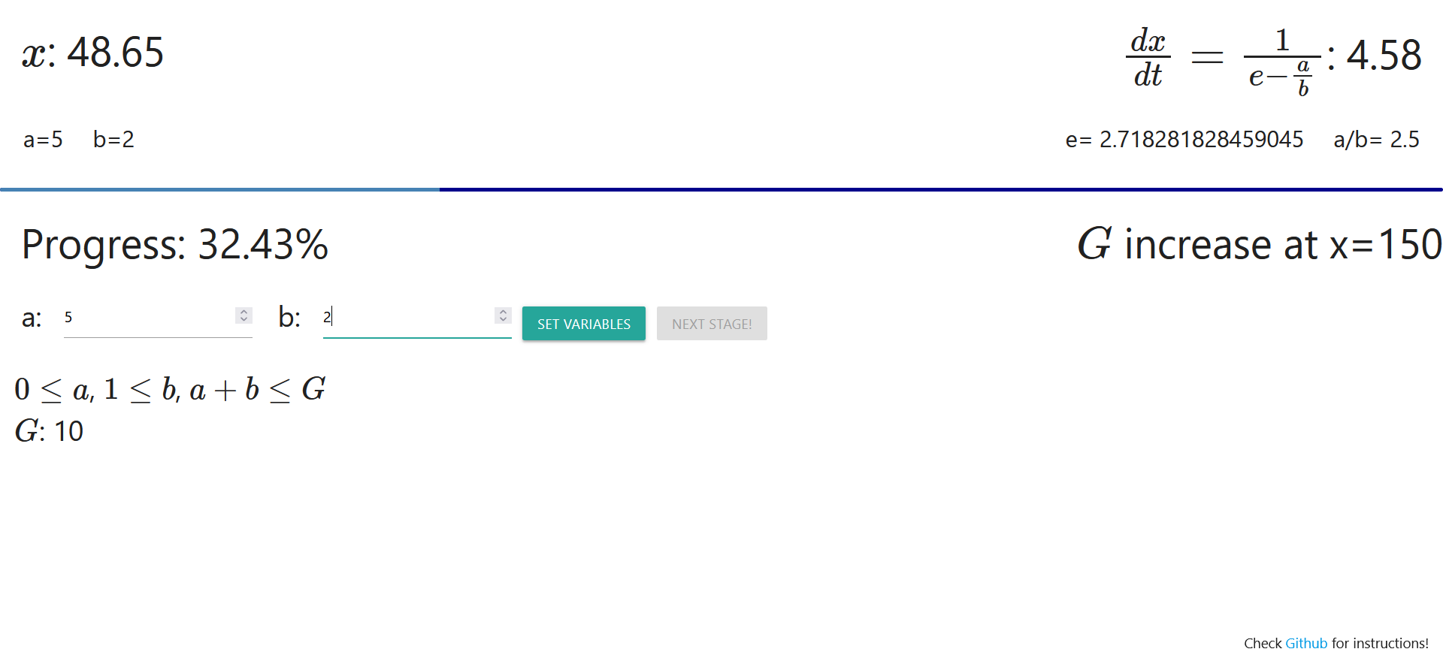

Slide 4
게임 시스템
일반적으로 입력할 수 있는 변수는 gold의 양에 따라 제한되어 있다.
X가 목표치에 도달하면 다음 단계로 넘어가고 gold와 목표치가 증가한다.
시간제한은 전혀 없기 때문에 오래 기다리는 것도 해법이 될 수 있음.

Slide 5
1레벨 문제
$\frac{dy}{dx}=\frac{1}{e−\frac{a}{b}}$
a/b를 e에 최대한 가깝게 만들어야 하는 문제.
a, b는 자연수, a+b의 값에는 상한이 있음.
풀이1: 컴퓨터로 가능한 a 또는 b의 값을 모두 탐색.
풀이2: 수학적 방법. 기초정수론에서 배운 내용을 활용.

Slide 6
이후 레벨
시도는 있었으나 난이도 조절이 어려워서 현재까지 레벨이 하나.
“$\frac{π}{4}를$ 역수의 합으로 나타내기”로 하려 했으나 의도와는 그냥 어림짐작으로 맞히기가 너무 쉬웠다.

